Slide 1



沪粤版物理8年级全下培优备课课件（精做课件）
第六章 力和机械
6.6 滑 轮
授课教师： Home .
班 级： .
时 间： .

Slide 2
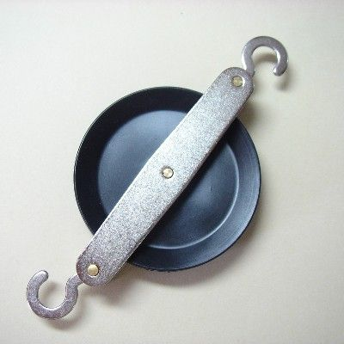
一、定滑轮和动滑轮
【活动】用滑轮把钩码提起来
进行实验：
(1)观察滑轮，说出它的结构。
挂钩
轴
轮(带凹槽)

Slide 3

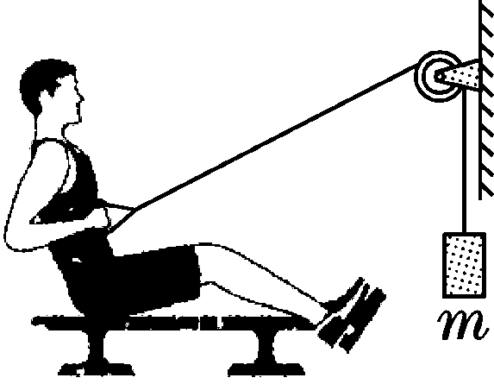
1星题 基础过关
知识点1 定滑轮及其作用
1．[烟台中考]为了响应国家体重管理年的号召，小明为家人制作了如图所示的简易拉力器，关于图中的滑轮分析正确的是( )
A．是定滑轮，可以省力
B．是动滑轮，可以省力
C．是定滑轮，可以改变力的方向
D．是动滑轮，可以改变力的方向
C

Slide 4
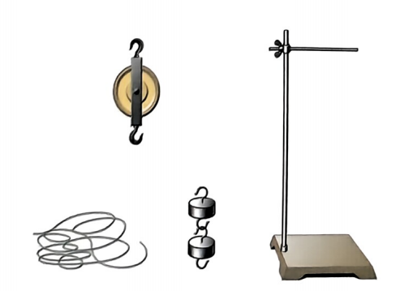
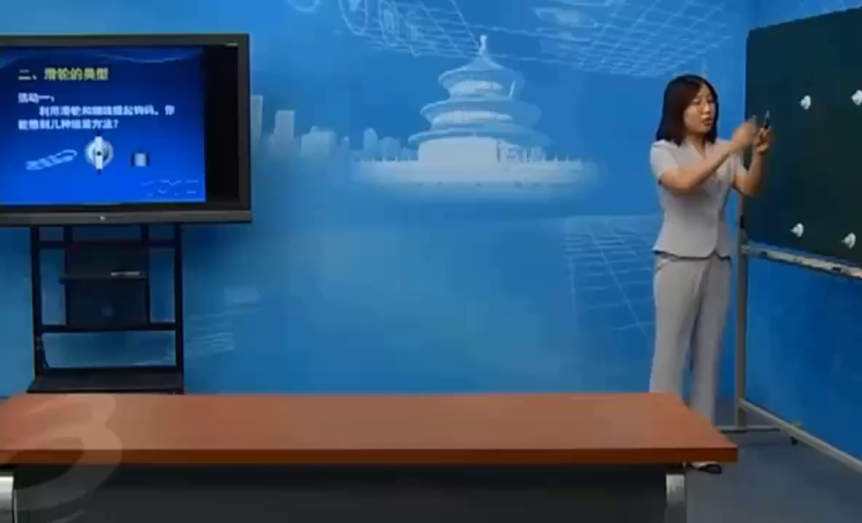
一、定滑轮和动滑轮
(2)用滑轮、细线、铁架台等设计两种实验方案，要求利用滑轮把钩码提起来，并在方框中画出实验装置的示意图。

Slide 5
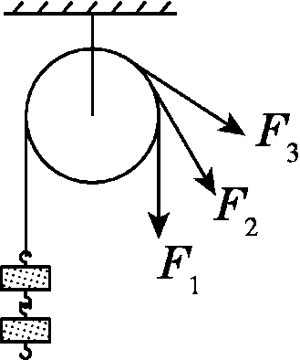
2．如图所示，用一根绳子绕过定滑轮，一端拴在钩码上，手执另一端，分别用力F₁、F₂、F₃匀速拉起钩码。忽略绳子与滑轮的摩擦，下列说法中正确的是( )
A．F₁较大 B．F₃较大
C．F₂较大 D．F₁、F₂、F₃的大小相等
D

Slide 6

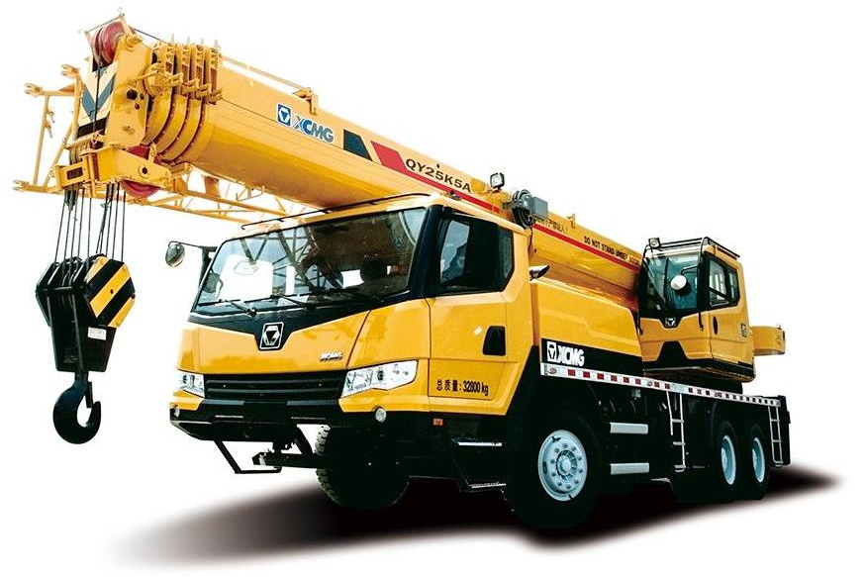
一、定滑轮和动滑轮
实验结论：
使用滑轮工作时，根据滑轮的轴的位置是否移动，可将滑轮分成定滑轮和动滑轮两类。
动滑轮：轴与重物一起移动。
定滑轮：轴固定不动。

Slide 7
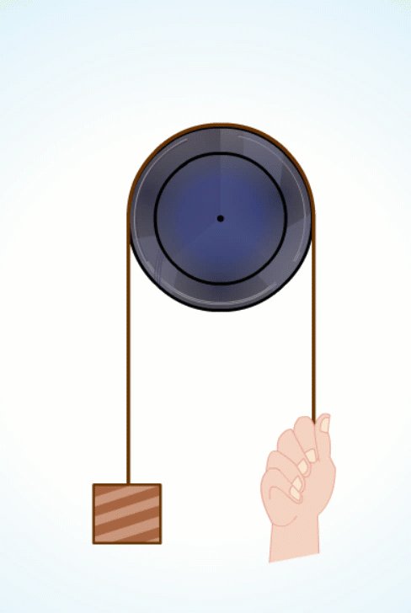
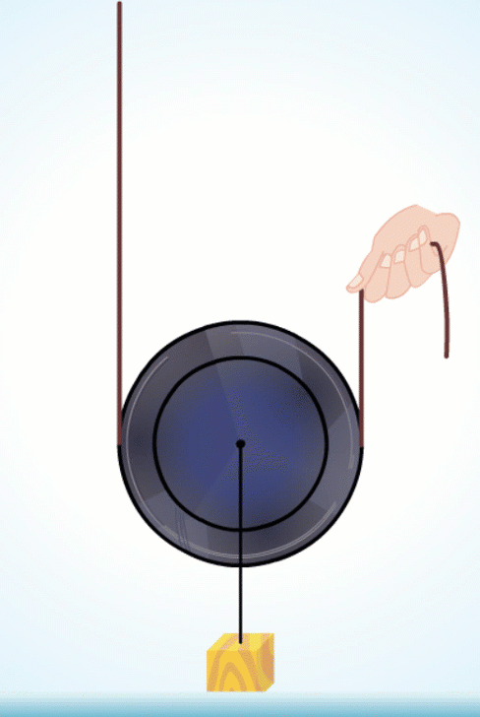
二、探究两类滑轮的作用
用定滑轮或动滑轮提起质量相等的钩码，所用的力一样吗？
动手体验用定滑轮和动滑轮提升重物，说说你的感觉。
滑轮的轴的位置运动与否，可能会影响拉力的大小。
用动滑轮更费力，因为提起动滑轮也要用力。

Slide 8
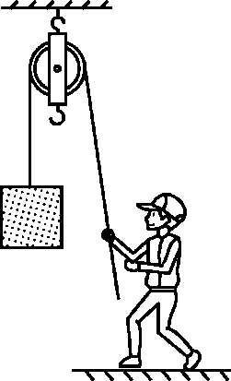
3．如图所示，美丽乡村建设的工地上，工人使用滑轮匀速提升重300 N的建筑材料(不计绳重和摩擦)，则工人的拉力为__________N。(2分)
300

Slide 9
二、探究两类滑轮的作用
【实验】两类滑轮的比较
提出问题：
定滑轮和动滑轮各有什么样的作用？
猜想：
使用动滑轮不省力也不费力，可以改变用力的方向。
使用动滑轮省力。

Slide 10
二、探究两类滑轮的作用
设计实验：
要判断是否省力需要比较哪些物理量？
需要哪些测量器材？
如何保证结论的可靠性呢？
实验中有哪些要注意的地方？

Slide 11
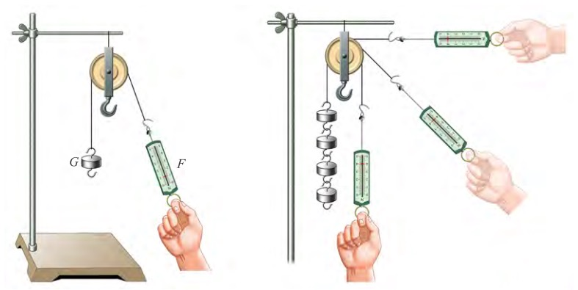
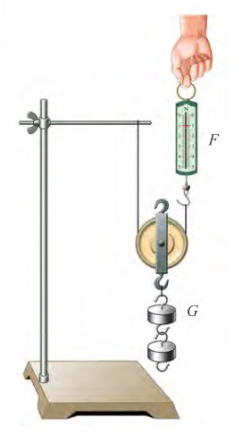
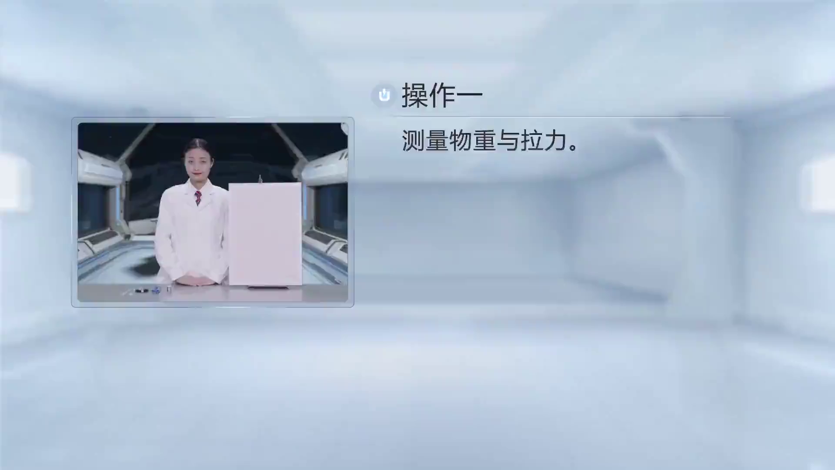

二、探究两类滑轮的作用
进行实验：
A.使用定滑轮有什么好处 B.使用动滑轮有什么好处
沿不同方向的拉力大小相同吗？
可以得出什么结论？

Slide 12
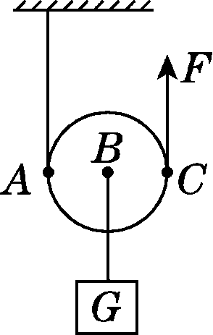
知识点2 动滑轮及其作用
5．如图所示的滑轮，把它看作杠杆时，是支点在______(填“A”“B”或“C”)点的________(填“省力”“费力”或“等臂”)杠杆。(4分)
A
省力

Slide 13
二、探究两类滑轮的作用
实验记录：
使用定滑轮有什么好处
实验次数 | 物体重力G/N | 拉力F/N | 拉力方向
1
2
3
……

Slide 14
二、探究两类滑轮的作用
实验记录：
使用动滑轮有什么好处
实验次数 | 物体重力G/N | 拉力F/N | 拉力方向
1
2
3
……

Slide 15
二、探究两类滑轮的作用
实验结论：
使用定滑轮不_______，但可以改变力的_______；
使用动滑轮可以_______，但不改变力的_______。
省力
方向
省力
方向
交流与评估：
滑轮属于杠杆类机械，你能用杠杆的知识从理论上分析这个两种滑轮吗？
说一说你在实验过程中遇到的问题。

Slide 16
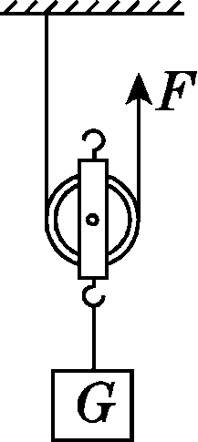
6．[马鞍山月考]如图所示，用一个动滑轮把重500 N的物体匀速提升2 m。若不计摩擦、绳重和动滑轮重，拉力F为________N，绳子自由端移动的距离是________m。(4分)
250
4

Slide 17
二、探究两类滑轮的作用
【活动】使用滑轮的理论分析
斜着拉还是这样吗？
(1)定滑轮的本质
L₁ = L₂
F₁ = F₂
L₂
L₁
F₂= G_{物} =F₁
O
F₂
F₁
定滑轮相当于一个等臂杠杆，
拉力F 与物重G 的关系是________。
F=G

Slide 18
二、探究两类滑轮的作用
为什么实验中我们没有省一半的力？
(1)动滑轮的本质
1
2
L₁ = 2L₂
F₁ = F₂
F₁
L₁
O
F₁= 1/2G_{物} =1/2F₂
L₂
动滑轮相当于一个动力臂是阻力臂二倍的省力杠杆。当动滑轮平衡时，拉力F 与物重G 的关系是__________。
F₂
F=1/2G

Slide 19

三、滑轮组
能否得到这样一种机械，它既可以省力，又可以改变力的方向呢？
定滑轮可以改变力的方向，但不能省力。
动滑轮可以省力，但不能改变力的方向。

Slide 20

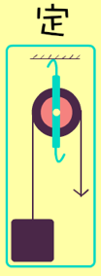
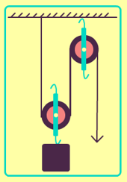
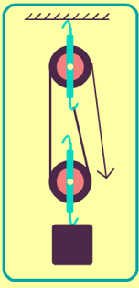
三、滑轮组
＋
=
=
定滑轮与动滑轮的组合叫滑轮组。
使用滑轮组既可以省力；又可以改变力的方向。

Slide 21
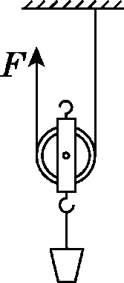
7．[淮北模拟]如图所示，小可用一滑轮匀速提起一水桶，下列关于使用该滑轮的说法中正确的是( )
A．既能省力，又能改变力的方向
B．既不能省力，也不能改变力的方向
C．不能省力，但能改变力的方向
D．能省力，但不能改变力的方向
D

Slide 22
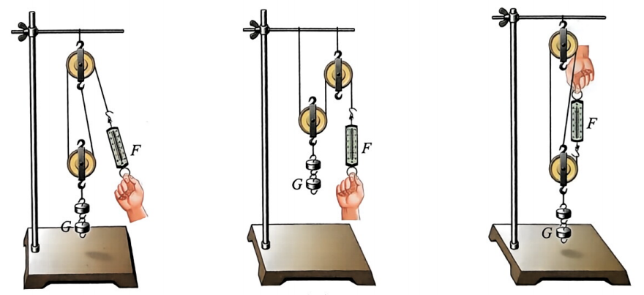
三、滑轮组
活动和思考：用一个定滑轮和一个动滑轮组装出一个滑轮组，你有几种组装方法？
这几种绕法的滑轮组在作用上有什么不同呢？

Slide 23
三、滑轮组
【实验】使用滑轮组时拉力与物重的关系
进行实验：
分别组装好下面几种滑轮组，并测出不同情况下拉力F和钩码的重力G，记录数据。

Slide 24
三、滑轮组
实验记录：
实验序号 | 钩码重力G/N | 拉力F/N | 吊起绳子的股数n
（a）
（b）
（c）
从表中可以找出F、G 和n 的关系：F=_______G
1/n

Slide 25
三、滑轮组
实验结论：
实验表明：使用滑轮组吊重物时，若动滑轮重、绳子自重和摩擦不计，动滑轮被几股绳子吊起，所用的力就是物重的几分之一。
G_{物}+G_{轮}
若计动滑轮重，不计绳子自重与摩擦：
F=
n

Slide 26
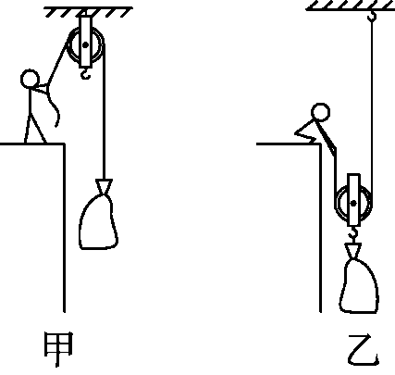
2星题 情境应用
8．[池州期中]工人师傅用两个完全相同的轻质滑轮，分别以图中两种方式将重力为G的货物匀速提升相同高度(绳重及摩擦不计)，则以下说法中正确的是( )
A．图甲中的滑轮相当于一个等臂杠杆
B．图乙中滑轮的特点是可以改变力的方向
C．图甲中的滑轮比图乙中的滑轮省力
D．图乙中的滑轮相当于一个等臂杠杆
A

Slide 27
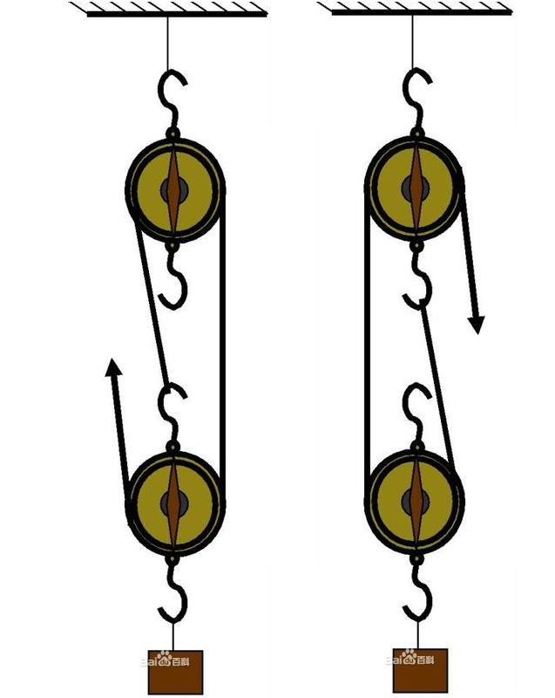
三、滑轮组
对于用一根绳子组装的滑轮组而言，拉力F 与动滑轮相连的绳子段数n 有什么关系呢？(不计绳重，动滑轮重和摩擦)
拉力F 的大小与吊起动滑轮的绳子段数n 有关。动滑轮被几段绳子吊起，所用的力就是物重的几分之一。
即：
n=3
G
3F
F =
n
3F=G
G

Slide 28
三、滑轮组
绳子自由端移动距离s 与物体移动距离h 之间有什么关系呢？
物体升高h，相当于吊起动滑轮的每段绳子抽走了h，这些都只能从绳子自由端抽走，则绳子自由端在相等的时间内共需要抽走3h，即s=3h。
h
若吊起动滑轮的绳子段数为n，则有：s=nh。

Slide 29
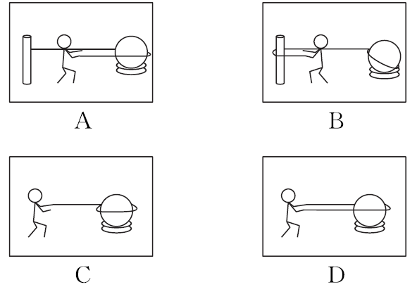
9．[盐城模拟]下列挪动球形石墩的方法中，最省力的是( )
A

Slide 30
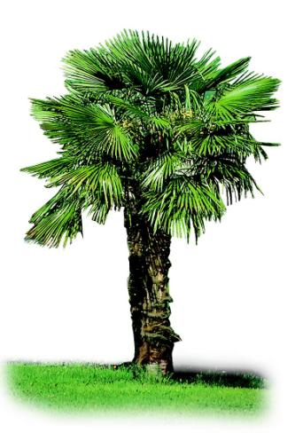
三、滑轮组
【例题】汽车重2×10⁴ N，陷入泥中，受到的阻力为3×10³ N。用如图所示装置，则至少要用多大的力才能将汽车拉出？
解：由图可知，有三段绳子连接动滑轮，故
F
1
F＝
×3×10³ N＝1×10³ N
3

Slide 31
三、滑轮组
物体能被提起吗？
不能
动滑轮对物体的拉力？
15N
F=10 N
地面对物体的支持力？
35N
G_{动}=5 N
G=50 N
物体对地面的压力？
35N

Slide 32
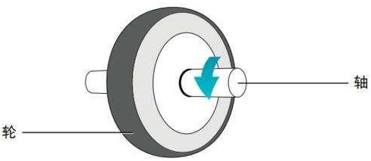
三、滑轮组
杠杆还能变形为轮轴
轮轴：由轮和轴组成的能绕共同轴心转动的简单机械。
轮轴的实质：
能够连续旋转的杠杆，支点就在轴线，轮轴在转动时轮与轴有相同的转速。

Slide 33
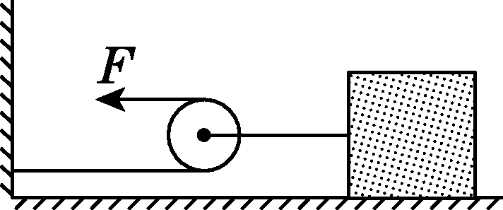
10.[合肥期末改编]如图所示，用10 N的水平拉力F拉着重30 N的物体在水平桌面上做匀速直线运动，则物体与水平桌面的摩擦力大小为________N，若物体移动0.2 m，绳子自由端移动的距离是________m。(不计绳重、滑轮重和绳与轮间的摩擦)(4分)
20
0.4

Slide 34
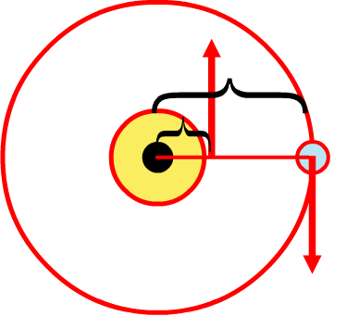
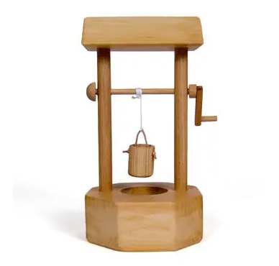
三、滑轮组
1.井上的辘轳
F₂
L₁ = R
L₂ = r
O
F₁
动力臂大于阻力臂 --省力杠杆

Slide 35
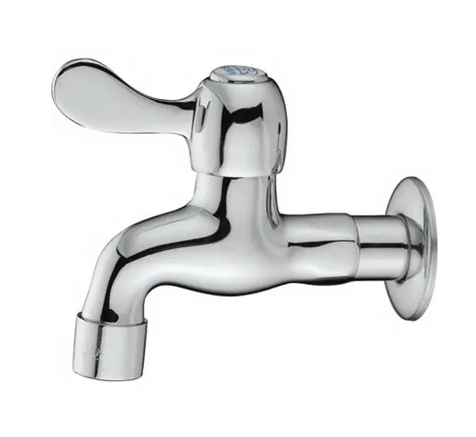
三、滑轮组
2.水龙头
F₂
L₁ = R
L₂ = r
O
F₁
动力臂大于阻力臂 --省力杠杆

Slide 36
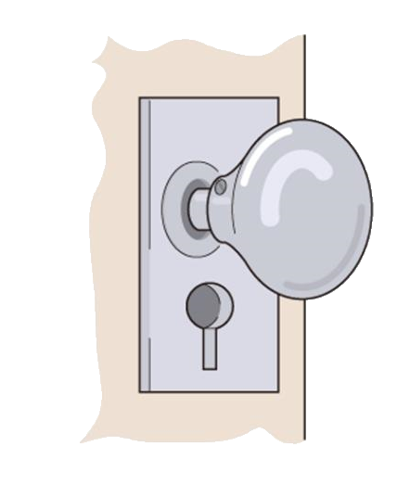
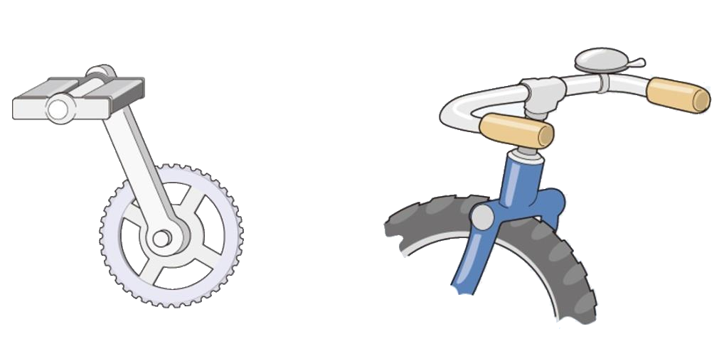
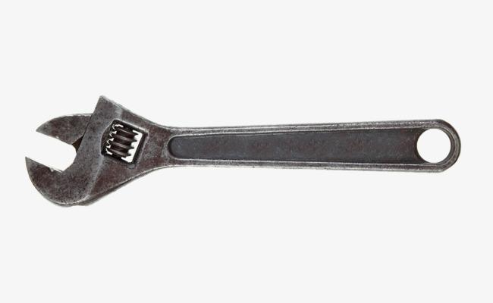
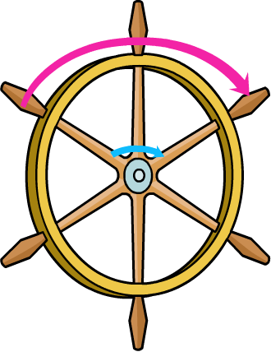
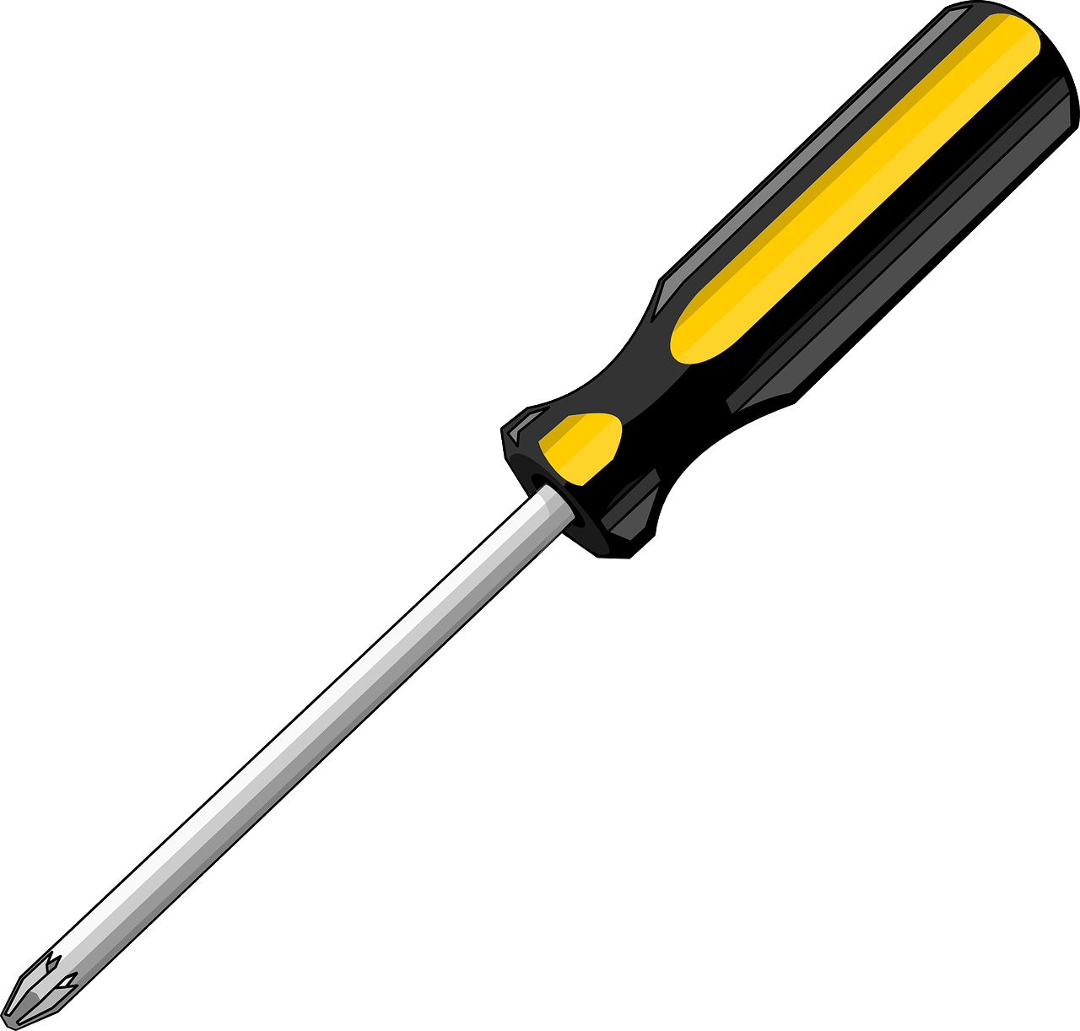
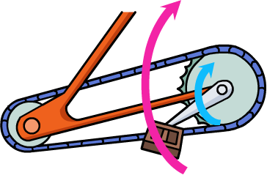
三、滑轮组
生活中还有哪些轮轴？

Slide 37
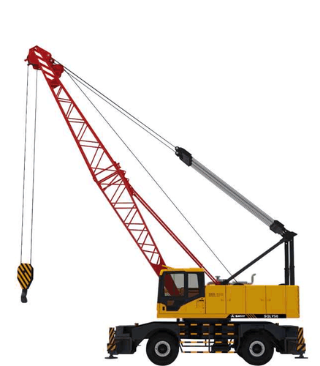
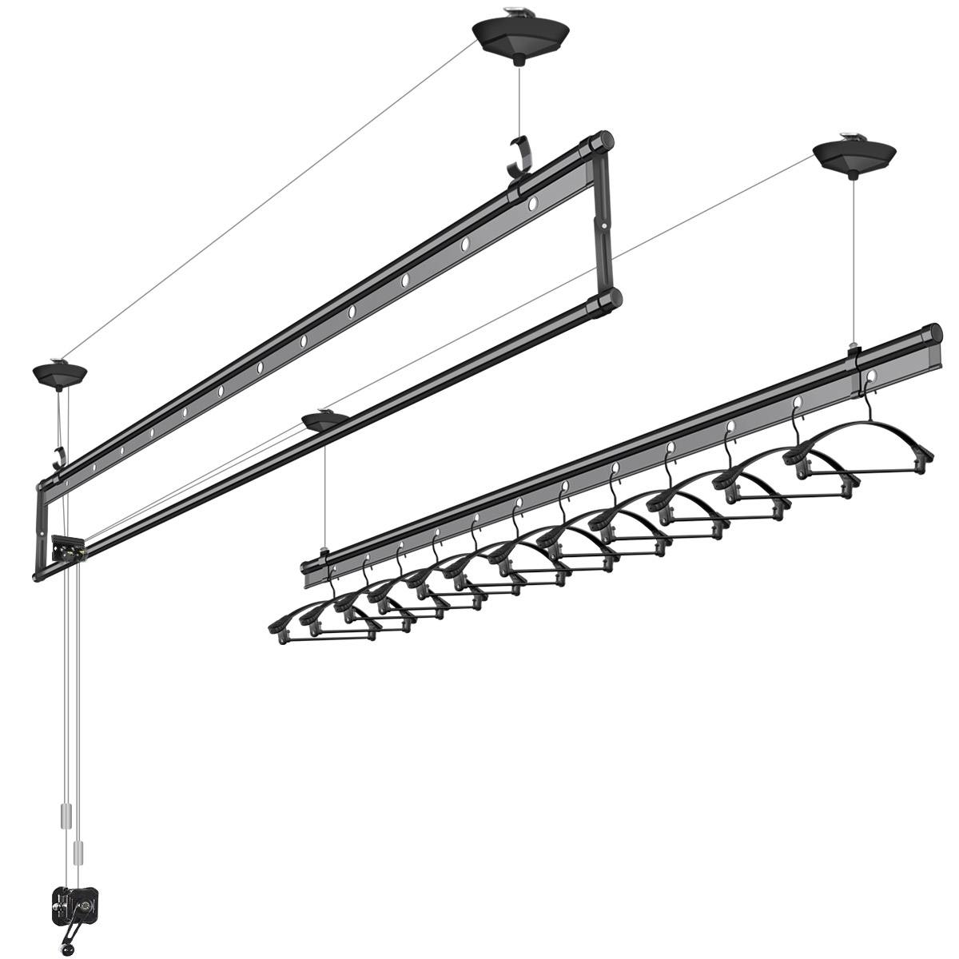
三、滑轮组
生产、生活中常用的机械往往是这些简单机械的组合。

Slide 38
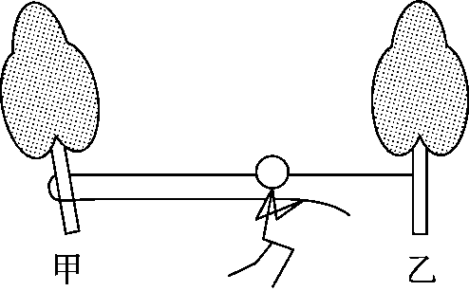
11．如图所示，小明想把被风刮倒的甲树拉正，他把绳子的一端系在乙树上，然后绕过甲树用力拉绳子，这样做时有______段绳子拉甲树。如果不计绳重和摩擦，甲树受到600 N拉力，则小明对绳子的拉力至少为________N。(4分)
2
300

Slide 39
12．[苏州模拟]同学们研究滑轮的特点。
【实验过程】
(1)选择装置：实验中需要用到的测量工具是弹簧测力计和____________。
(2)实验方法：实验中应________拉动弹簧测力计，使重物上升，并记录数据。
刻度尺
匀速

Slide 40
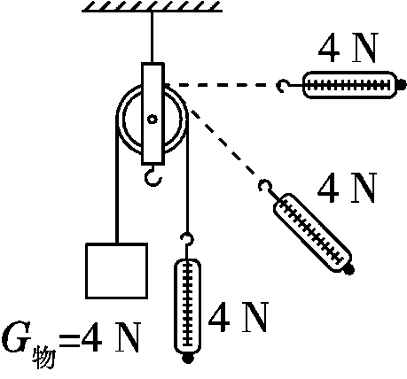
【实验结论】
(3)如图所示，研究定滑轮特点时，发现使用定滑轮不省力，但可以改变____________。
力的方向

Slide 41
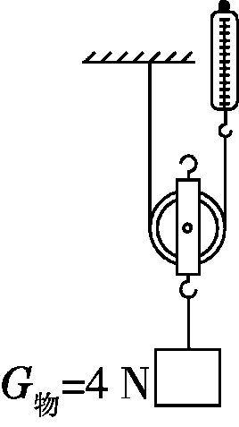
(4)研究动滑轮特点时，用不同的动滑轮提升4 N的重物，如图所示。记录数据如下表；
实验序号 | 滑轮重/N | 重物重/N | 弹簧测力计示数/N
1 | 1 | 4 | ≈2.5
2 | 2 | 4 | ≈3.0
3 | 3 | 4 | ≈3.5
通过观察和比较测量结果，可得初步结论：使用动滑轮可以____________，但不能改变力的方向；用动滑轮提起同一重物时，不考虑绳重、滑轮与绳子之间的摩擦力，弹簧测力计的示数等于提升重力的____________。(10分)
省力
一半

Slide 42
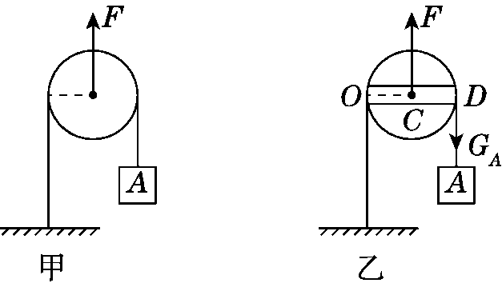
3星题 思维提升
13.(新考法)如图甲所示，拉力F拉着轻质滑轮匀速上升，物体A受到的重力为28 N，滑轮半径为0.1 m。可以把滑轮简化为一个如图乙的________(填“等臂”“省力”或“费力”)杠杆，根据杠杆平衡条件可列出等式：____________________________，算得拉
力F＝________N。(不考虑绳重及摩擦)
(6分)
费力
F×OC＝G_{A}×OD
56

Slide 43
课堂小结
轴固定不动的滑轮
定滑轮
不省力，也不费距离，但可以改变力的方向
实质：等臂杠杆
轴与重物一起移动的滑轮
动滑轮
省力，但费距离，且不能改变力的方向
实质：省力杠杆
滑轮
定滑轮与动滑轮的组合
滑轮组
绳子自由端的拉力：
绳子自由端的距离：
轮轴
实质：省力杠杆

